Slide 1
리눅스 설치

Slide 2
리눅스
운영체제 종류
  Windows, Linux, Mac OS
리눅스
  핀란드 헬싱키대학교의 학생이었던 리누스 토발즈가 처음 개발
리눅스 배포판
  리눅스 커널 + 응용프로그램으로 구성
  레드햇 계열, 데비안 계열, 슬랙웨어 계열
우분투 리눅스
  데비안 계열의 리눅스
  2012년 PC World의 온라인 설문 조사 결과 개인용 데스크톱과 노트북에서 가장 인기 있는 리눅스 배포판
  누구나 쉽게 리눅스를 사용할 수 있도록 하자는 것이 목적
ssu

Slide 3
리눅스
리눅스의 특징
  리눅스는 공개 소프트웨어이며 무료로 사용할 수 있다.
  서버용 운영체제로 많이 사용된다.
  편리한 GUI 환경을 제공한다.
ssu

Slide 4
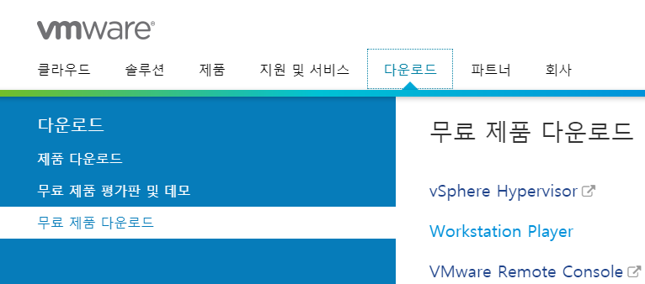
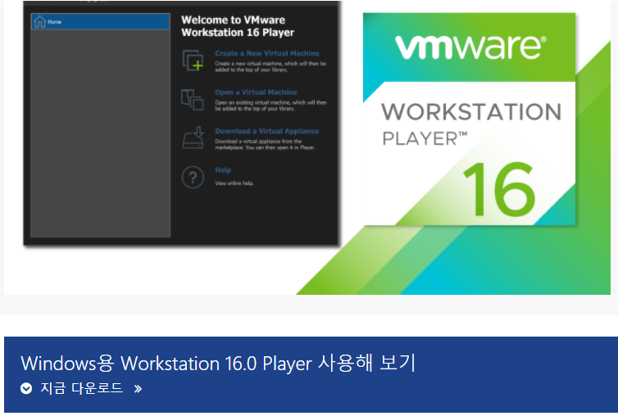
리눅스 설치
가상머신
  PC에 설치되어 있는 운영체제(호스트 OS)에 가상 머신(시스템)을 생성한 후 여기에 다른 운영체제(게스트 OS)를 설치할 수 있도록 해주는 응용 프로그램
  VMWare, Virtual PC, Virtual Box
가상 머신 설치하기
  www.VMware.com/kr
  현재 최신 버전인 Workstation 16.0 Player를 설치할 것
ssu

Slide 5
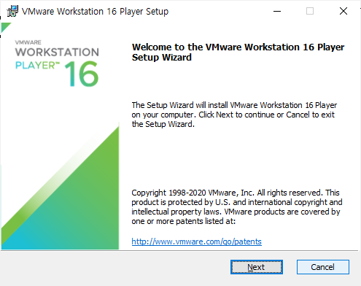
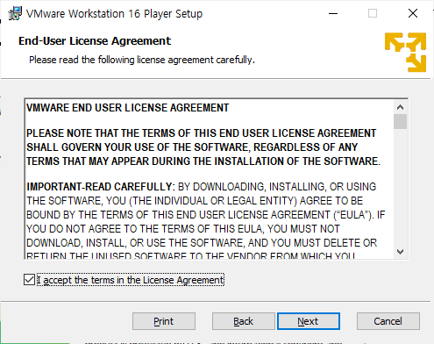
리눅스 설치
순서대로 진행
ssu

Slide 6
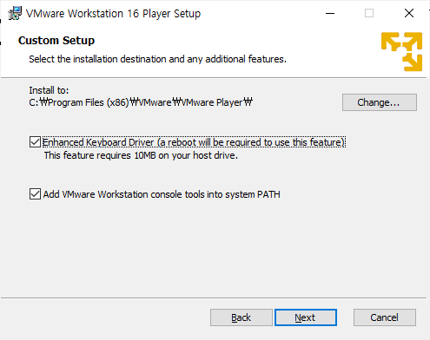
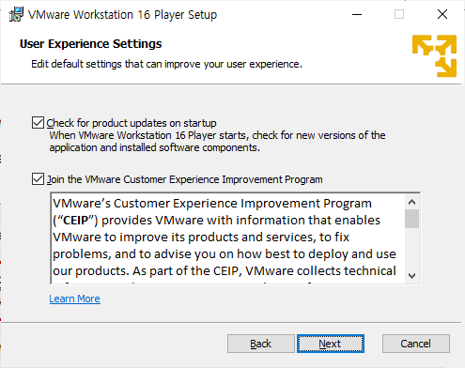
리눅스 설치
순서대로 진행
ssu

Slide 7
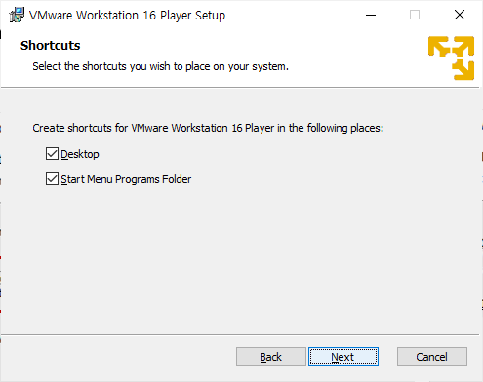
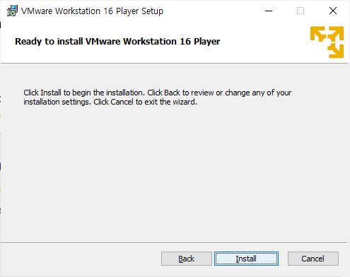
리눅스 설치
순서대로 진행
ssu

Slide 8
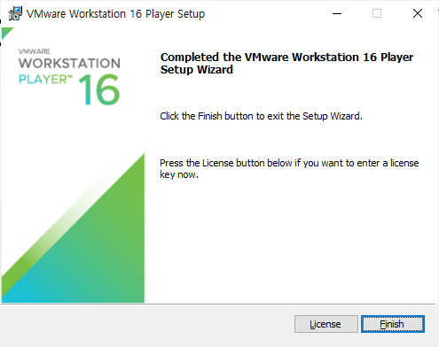
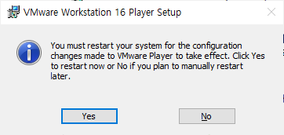
리눅스 설치
순서대로 진행
ssu

Slide 9
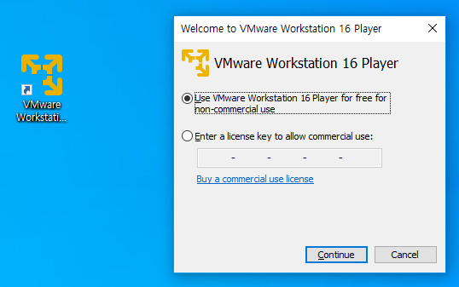
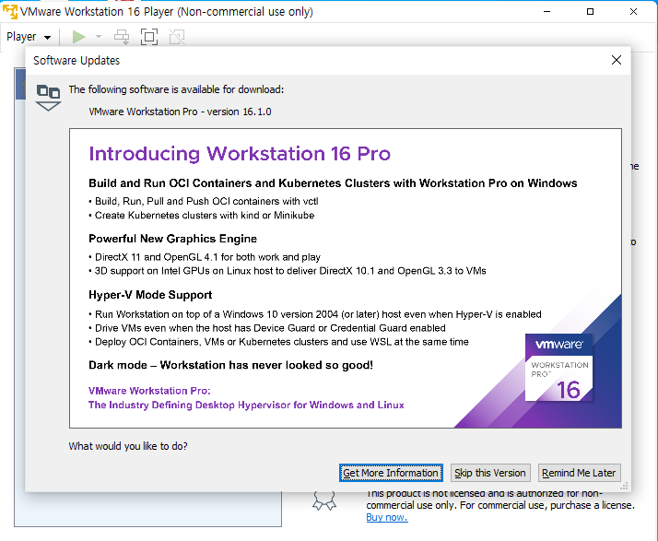
리눅스 설치
VMware Player 설치하고 실행하기(가상머신 버전에 따라 다소 설치 과정에서의 프로그램 외형이 다를 수 있음)
ssu

Slide 10
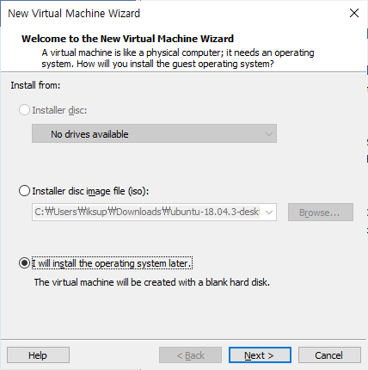
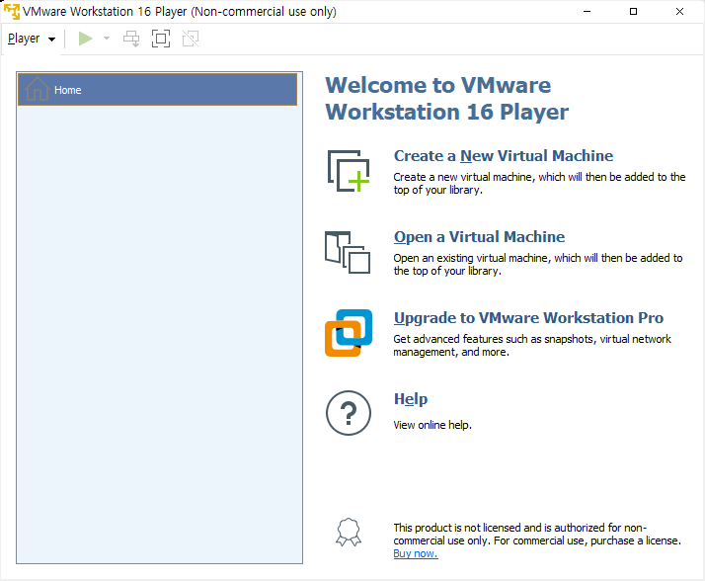
리눅스 설치
가상 머신 생성하기
  게스트OS 설치 방법 선택하기
    PC에 장착된 CD/DVD 드라이브 이용
    설치 디스크 이미지 파일(iso파일) 이용
    운영체제 설치는 나중에 하고 일단 빈 디스크만 생성
    여기서는 빈 디스크만 생성하고 운영체제는 나중에 설치를 선택
ssu

Slide 11
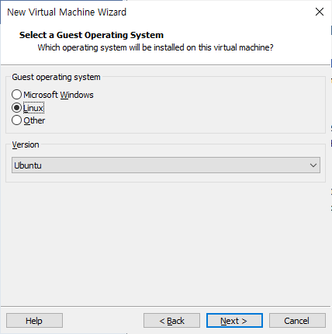
리눅스 설치
가상 머신 생성하기
  설치할 게스트 OS 선택하기
    Linux -> Ubuntu
ssu

Slide 12
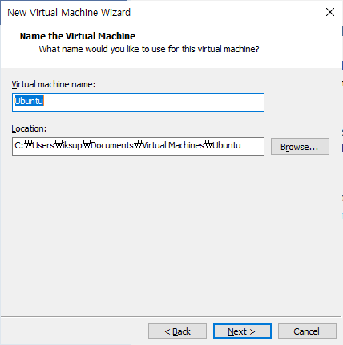
리눅스 설치
가상 머신 생성하기
  가상 머신의 이름과 디스크 파일의 위치 지정하기
    가상 머신의 이름: Ubuntu(자신이 원하는 임의의 이름)
ssu

Slide 13
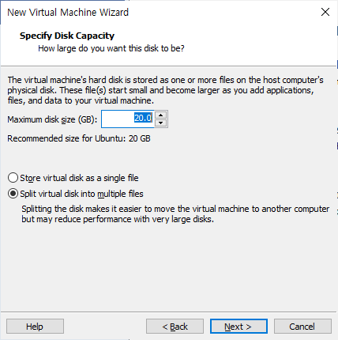
리눅스 설치
가상 머신 생성하기
  디스크 파일의 크기와 저장 방식 지정하기
    디스크 파일의 용량 지정: 20GB
    디스크 파일의 분리 여부: 분리하여 저장(하나로 저장도 가능)
ssu

Slide 14
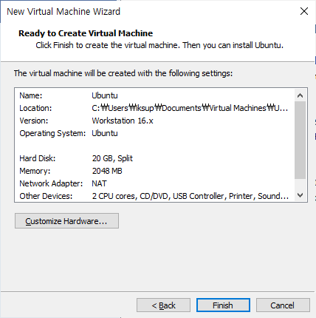
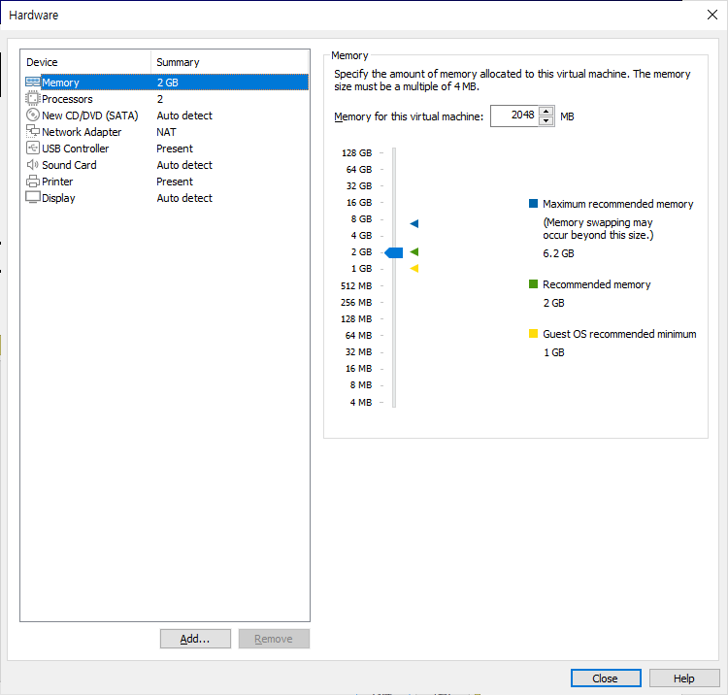
리눅스 설치
가상 머신 생성하기
  가상 머신 생성 준비 완료 & 하드웨어 정보 수정하기
    가상 머신 설정값 요약 내용 확인
    Finish를 선택하여 가상 머신 생성 또는 Customize Hardware…를 선택하여 설정 변경
ssu

Slide 15
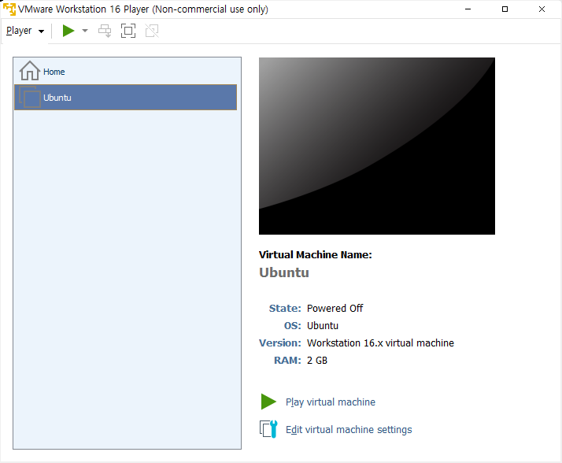
리눅스 설치
가상 머신 생성하기
  가상 머신 생성 완료
ssu

Slide 16
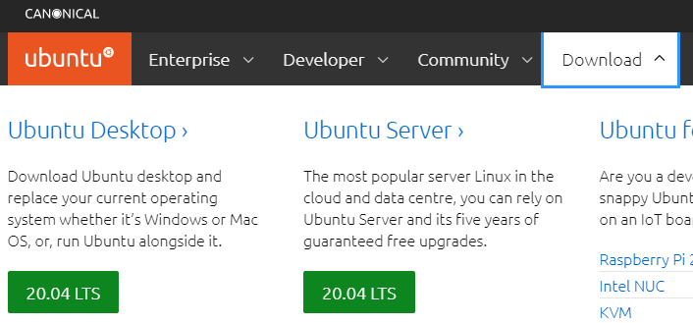
리눅스 설치
우분투 내려 받기
  리눅스 이미지 파일(ISO 파일) 다운로드
  우분투 사이트: http://www.ubuntu.com
ssu

Slide 17

리눅스 설치
우분투 설치하기
  우분투 디스크 이미지 설정하기
ssu

Slide 18
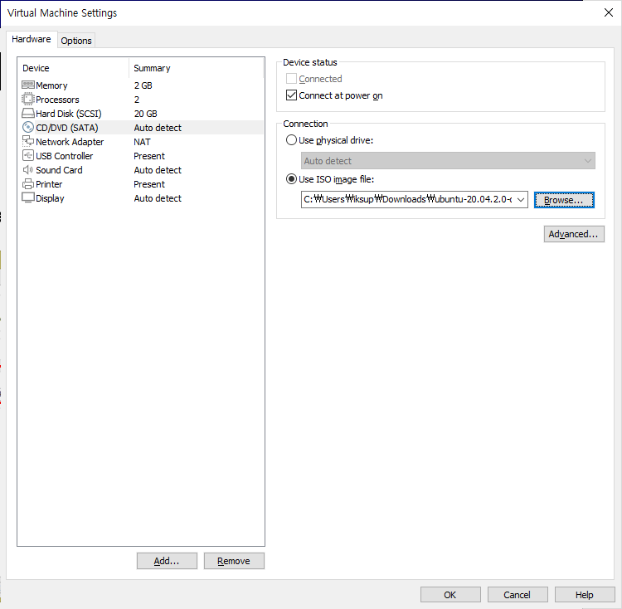
리눅스 설치
우분투 설치하기
  다운로드 한 ISO 파일 지정
ssu

Slide 19
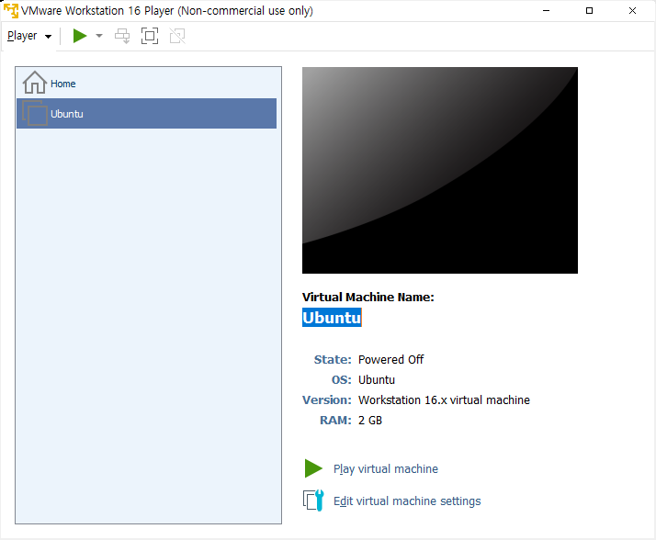
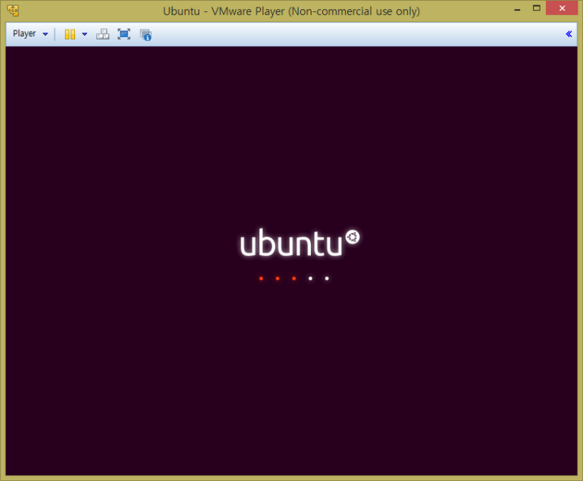
리눅스 설치
우분투 설치하기
  가상머신 시작하기
    Play virtual machine 선택하면 VMWare 시작
ssu

Slide 20
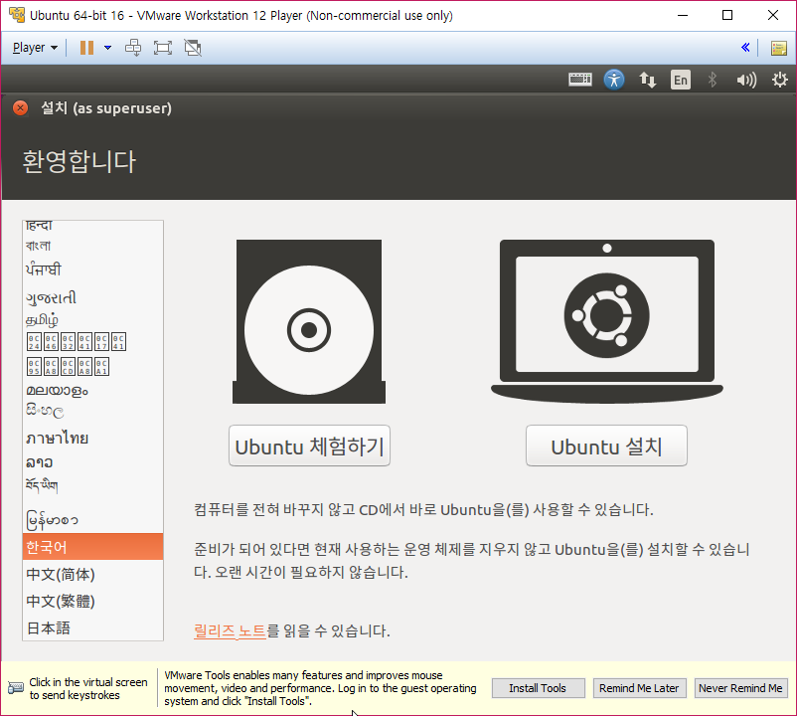
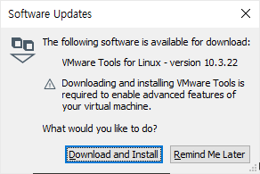
리눅스 설치
우분투 설치하기(리눅스 버전에 따라 설치 과정이 다를 수 있음)
  VMWare Player에서 마우스를 빠져 나오게 하는 키는 alt+ctrl
업데이트 창이 뜰 경우 다운로드 및 설치
ssu

Slide 21
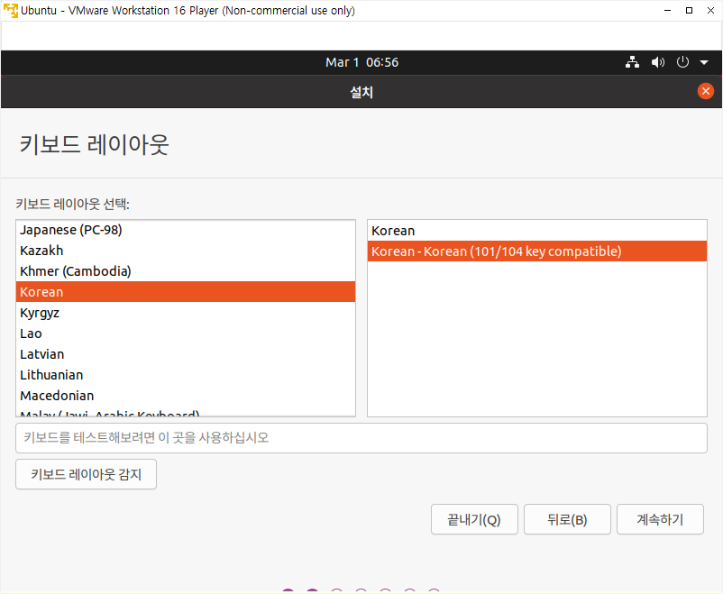
리눅스 설치
우분투 설치하기
ssu

Slide 22
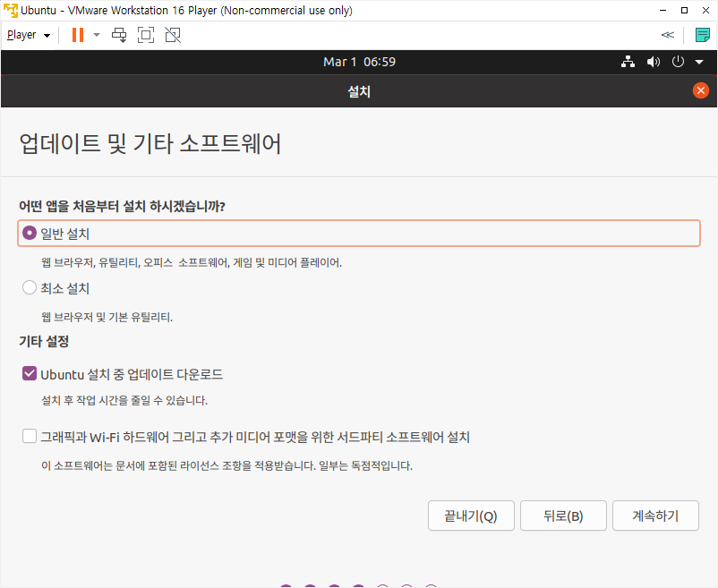
리눅스 설치
우분투 설치하기
ssu

Slide 23
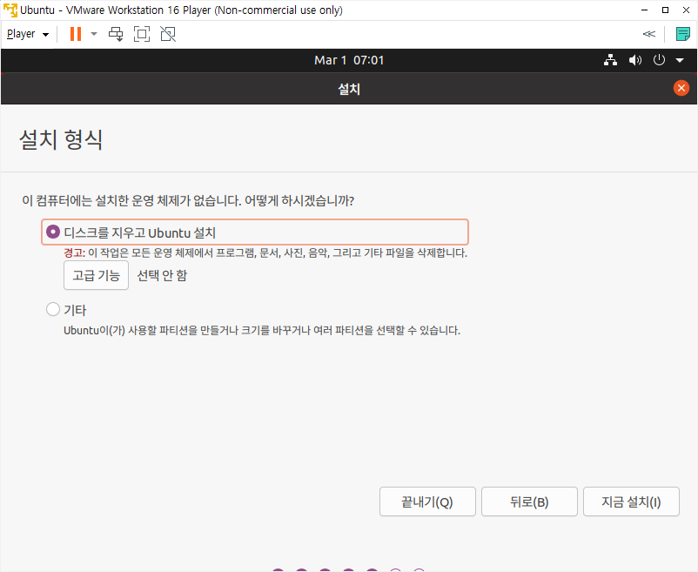
리눅스 설치
우분투 설치하기
ssu

Slide 24
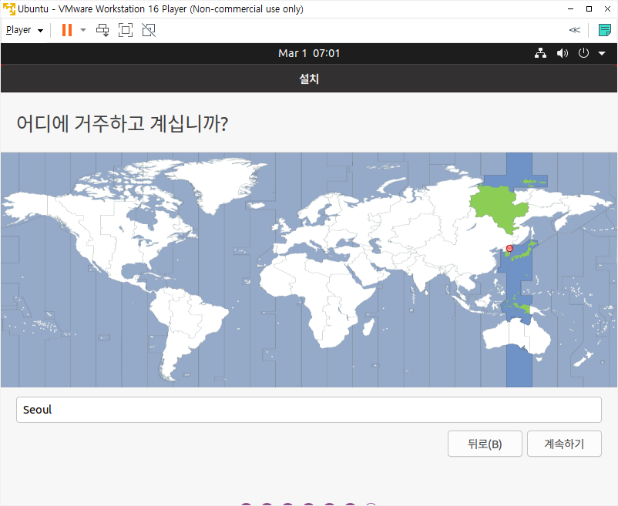
리눅스 설치
우분투 설치하기
ssu

Slide 25
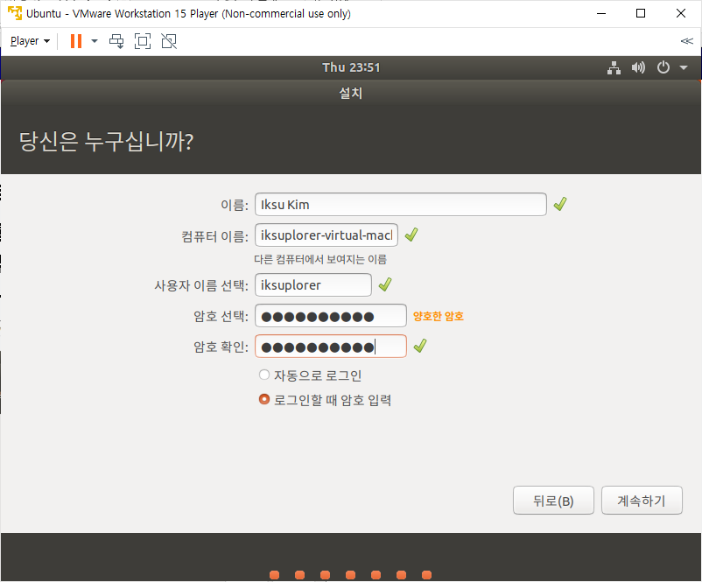
리눅스 설치
우분투 설치하기
  이름 : 자신의 이름
  컴퓨터 이름 : 네트워크에서 유일한 이름
  사용자 이름 : 계정명
ssu

Slide 26
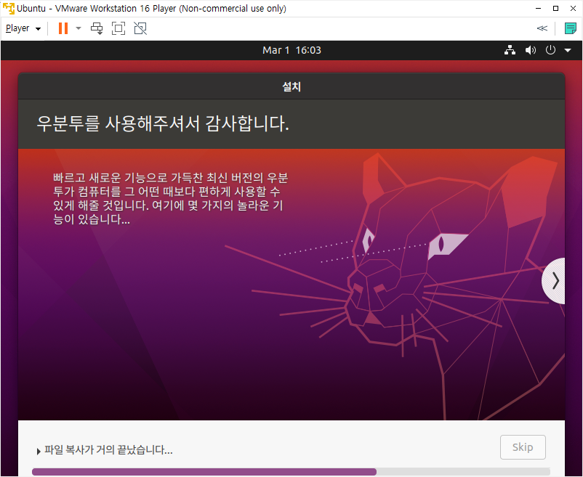
리눅스 설치
우분투 설치하기
ssu

Slide 27
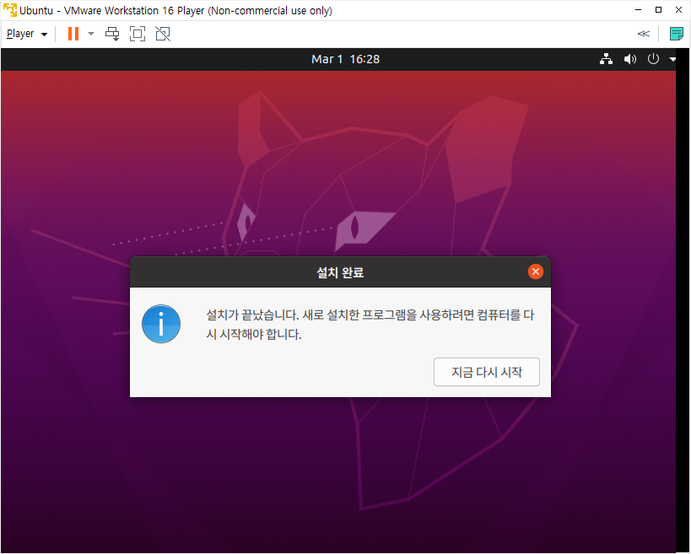
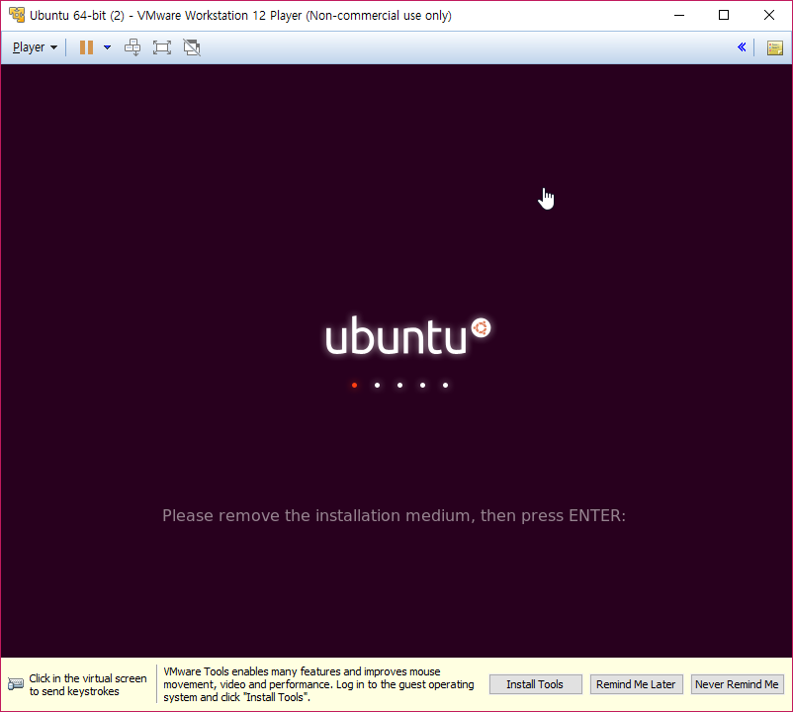
리눅스 설치
우분투 설치하기
  패키지 설치 완료
    설치 완료되면 ‘지금 다시 시작’을 클릭
    엔터키 입력
재시작
엔터키 입력
ssu

Slide 28
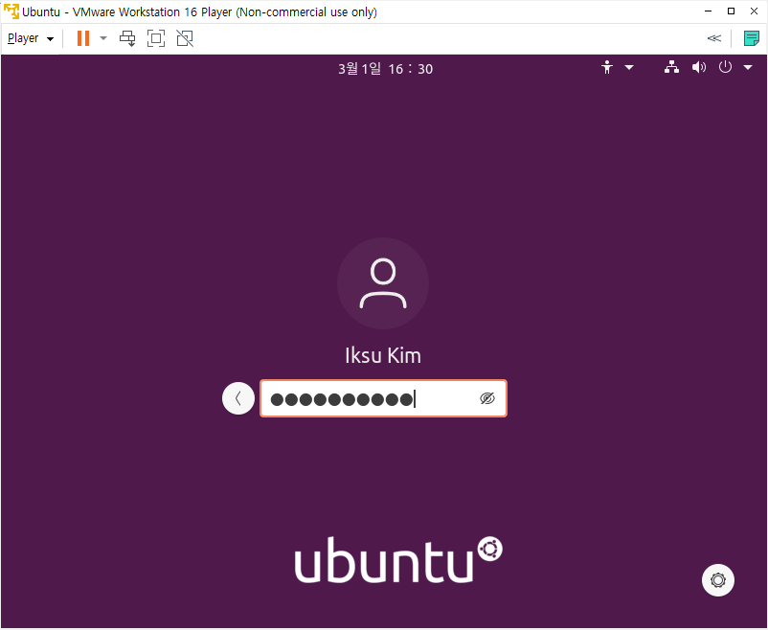
리눅스 설치
우분투 설치하기
  재부팅 후 로그인 대기 화면
ssu

Slide 29
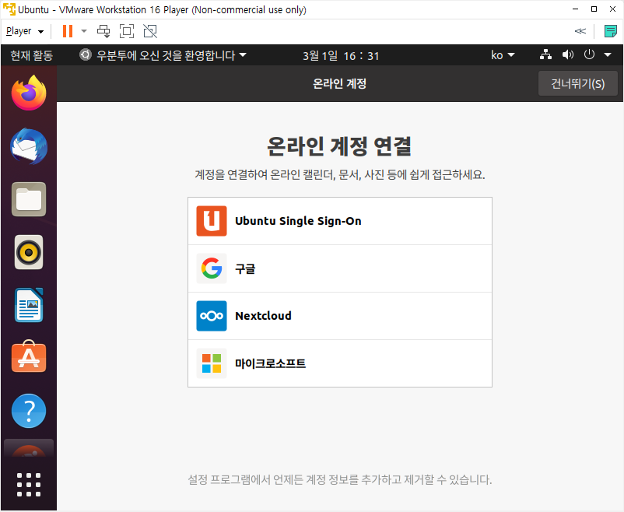
리눅스 설치
우분투 설치하기
  로그인 후 우분투 데스크톱 초기 화면(건너뛰기 선택)
ssu

Slide 30
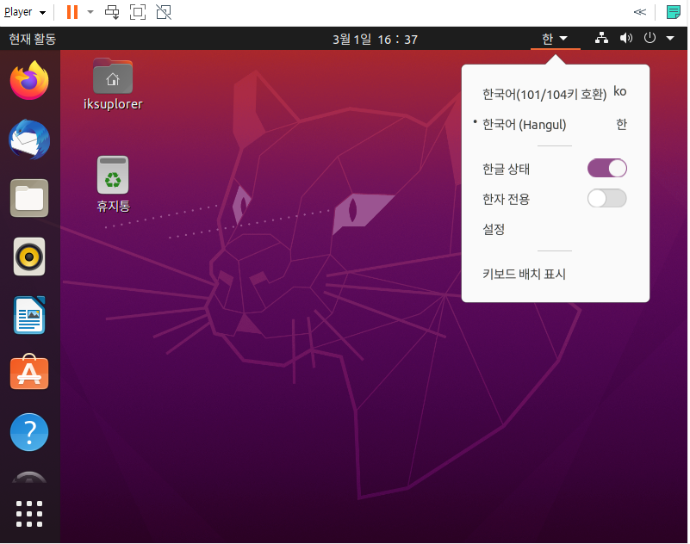
리눅스 설치
한영 키보드 변환
ssu

Slide 31
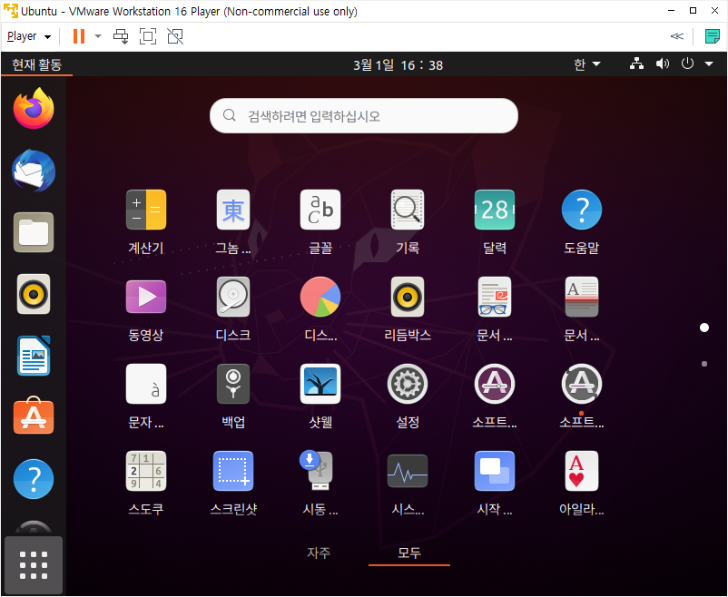
리눅스 설치
프로그램 표시 기능 선택 후 검색 기능 사용
ssu

Slide 32
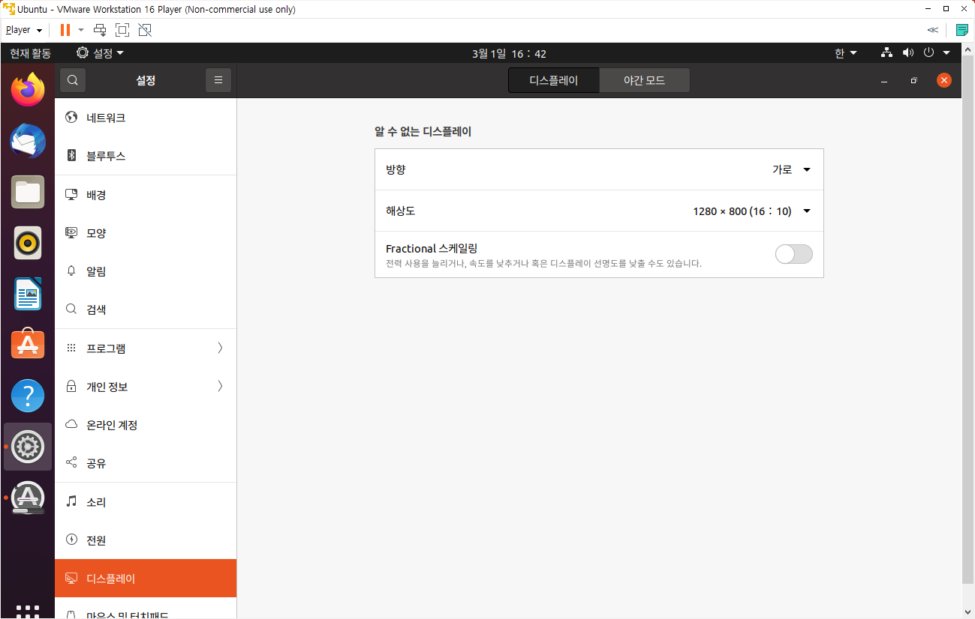
리눅스 설치
검색 기능에서 ‘디스플레이’를 입력하여 자신의 컴퓨터에 맞게 해상도 변경
ssu

Slide 33
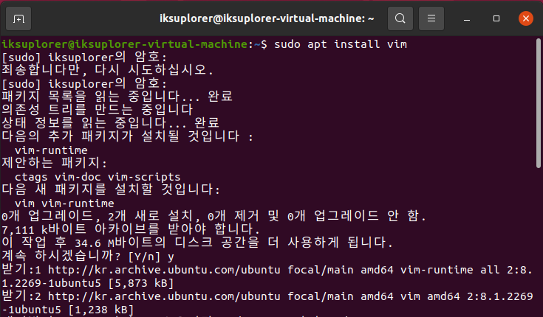
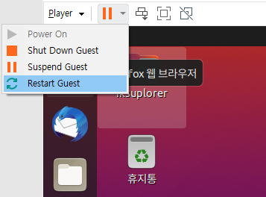
리눅스 설치
검색 기능에서 ‘터미널’을 입력하여 터미널 실행
vim 설치
  설치가 안될 경우 재부팅 후 다시 시도
ssu

Slide 34
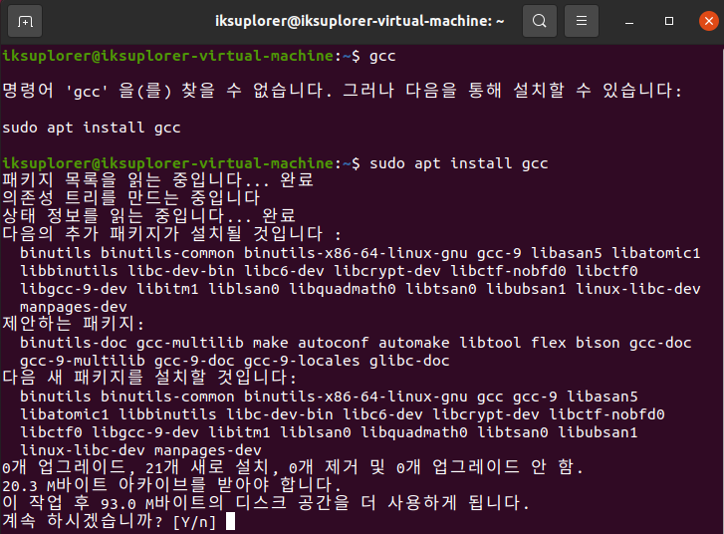
리눅스 설치
gcc 설치
ssu

